Slide 1
Data for Sekretærer
PETS VOSS 2022 – Fleisher´s Hotel
Frank Strand

Slide 2
Praktisk nettbruk – verktøy
My Rotary
Endre e-post
Rotary Club Central
Brand center
Rotary Showcase
Rotary Ideas
Learning center
Medlemsnettet
Hjemmesider
Rotaryskolen/d2250
Håndboken
Forkortelser
Support

Slide 3
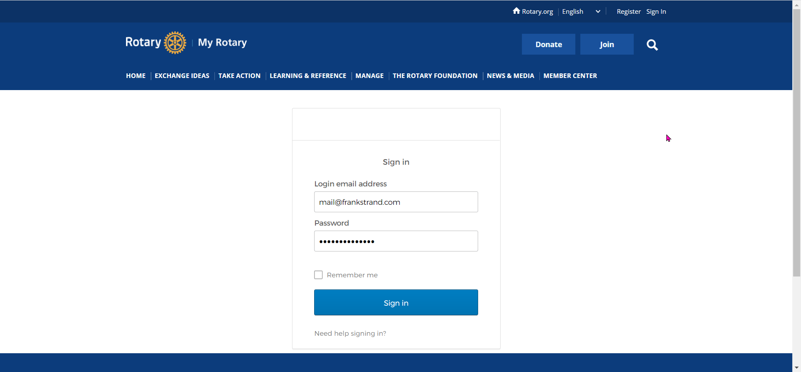

Login på “My Rotary”

Slide 4
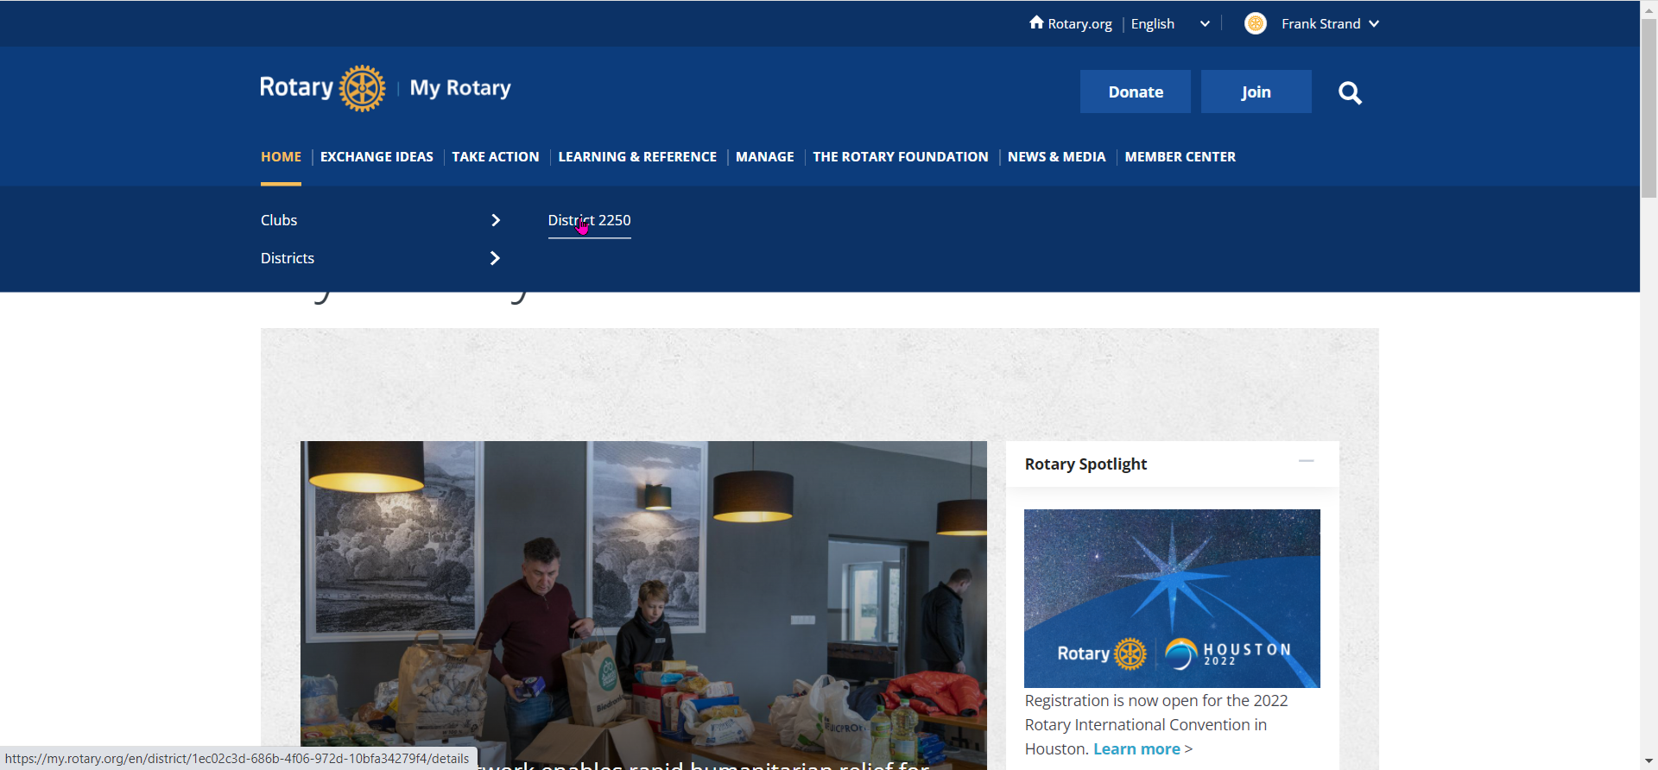


Slide 5
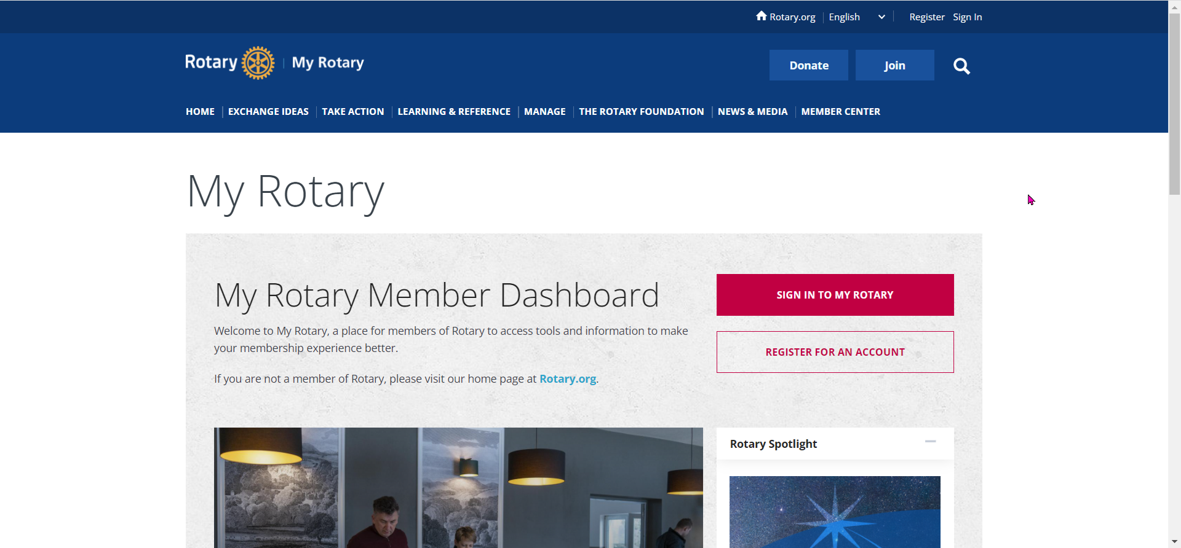

Registrére konto på “My Rotary”

Slide 6
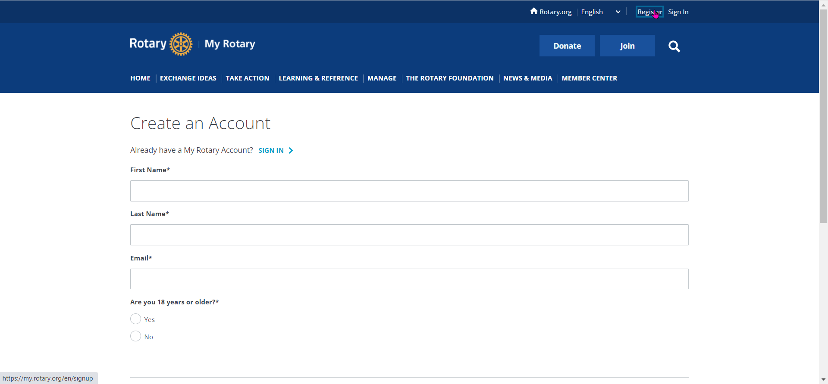

Registrér på “My Rotary”

Slide 7
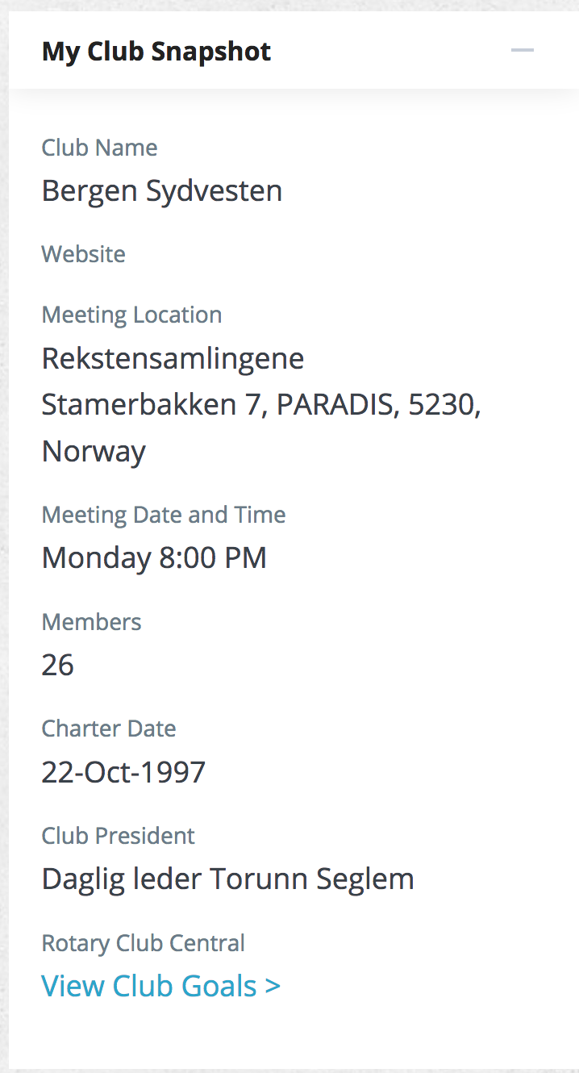
Dette er teksten som klubben har tastet inn i Mnet. Det er den samme teksten du vil se etter å ha logget inn i My Rotary.

Slide 8
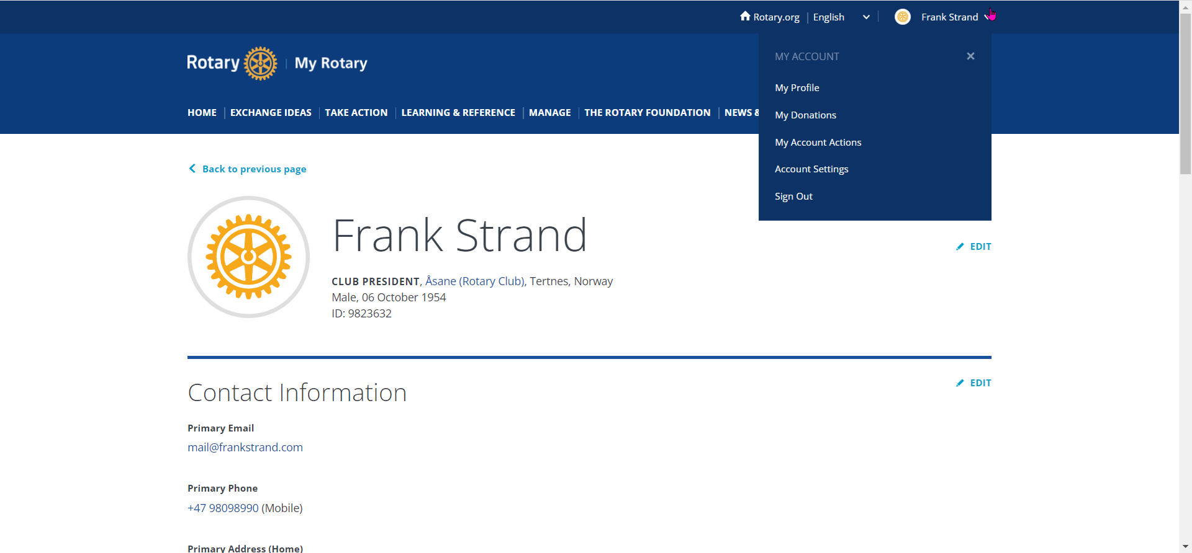

My Profile

Slide 9
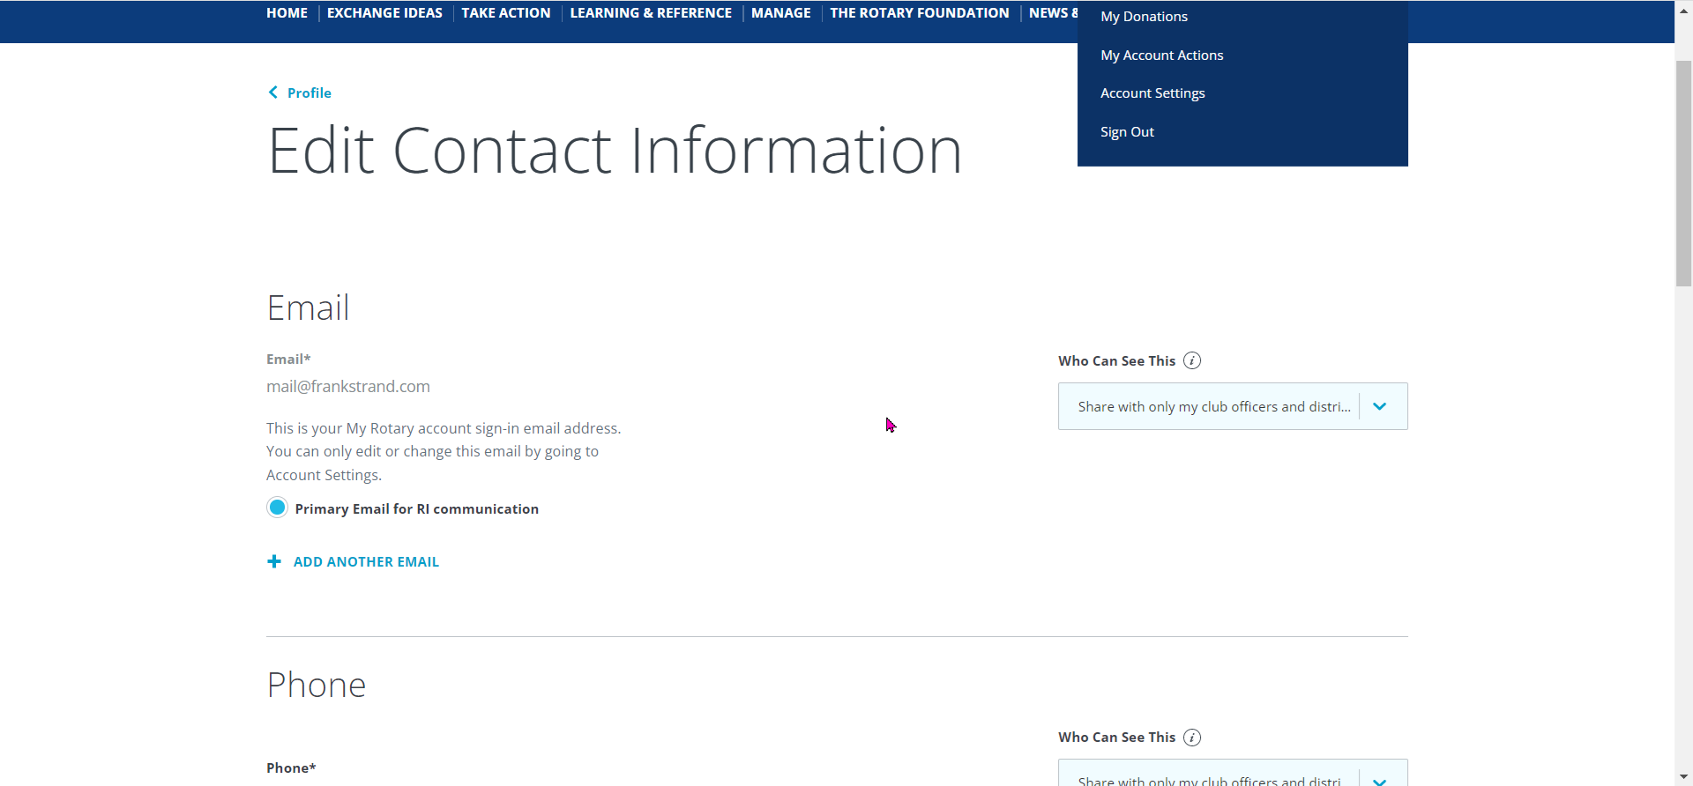
Endre e-post

Slide 10
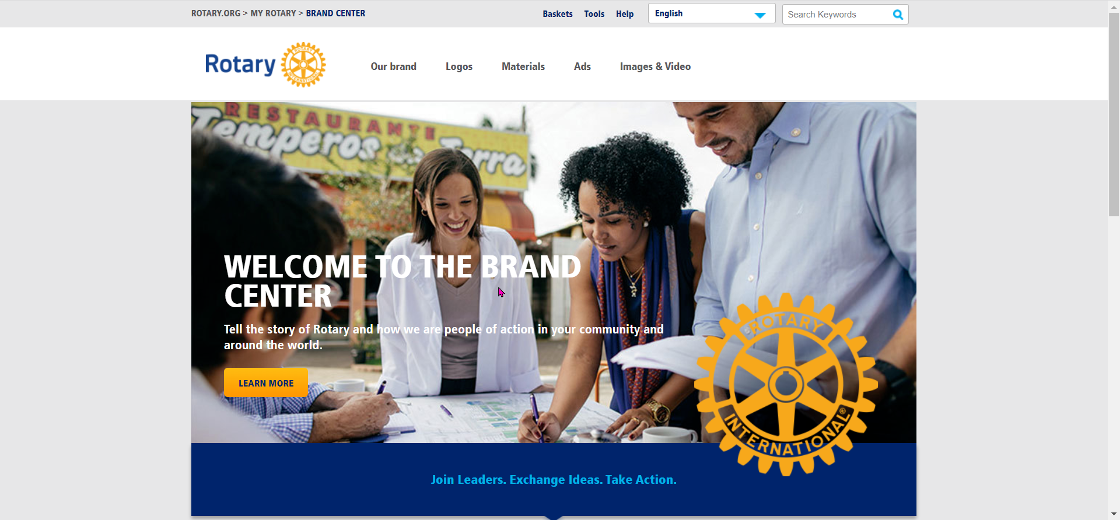
Online Tools ex. Brand Center

Slide 11
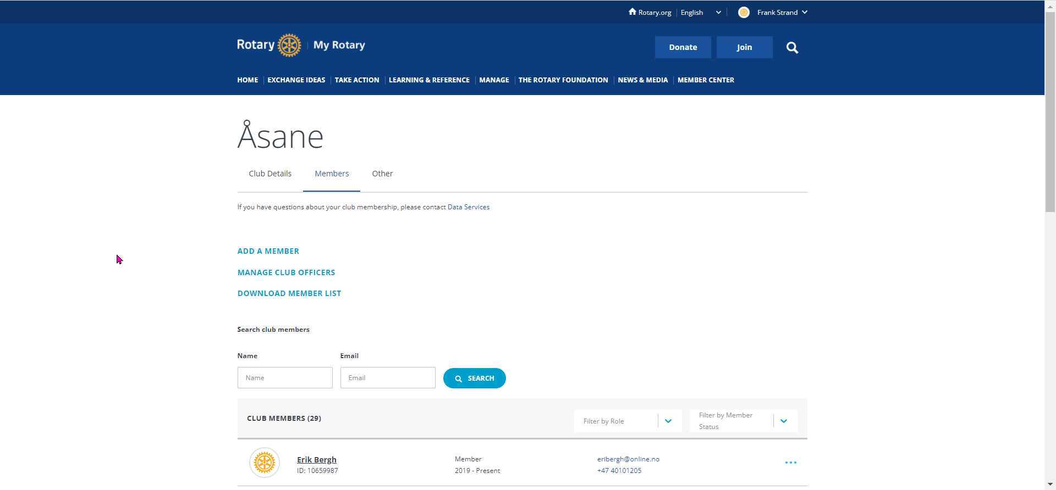
Legge til eller endre medlemsinfo

Slide 12
Endre e-post

Slide 13
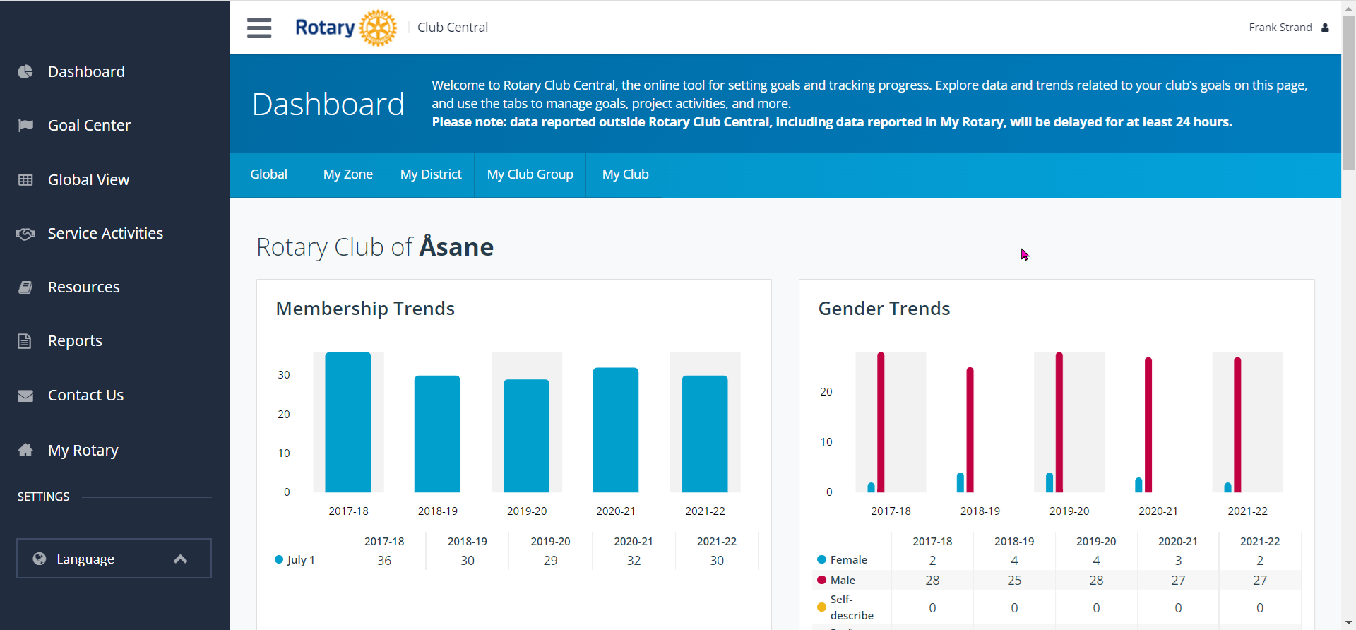

Slide 14


Brand Center

Slide 15
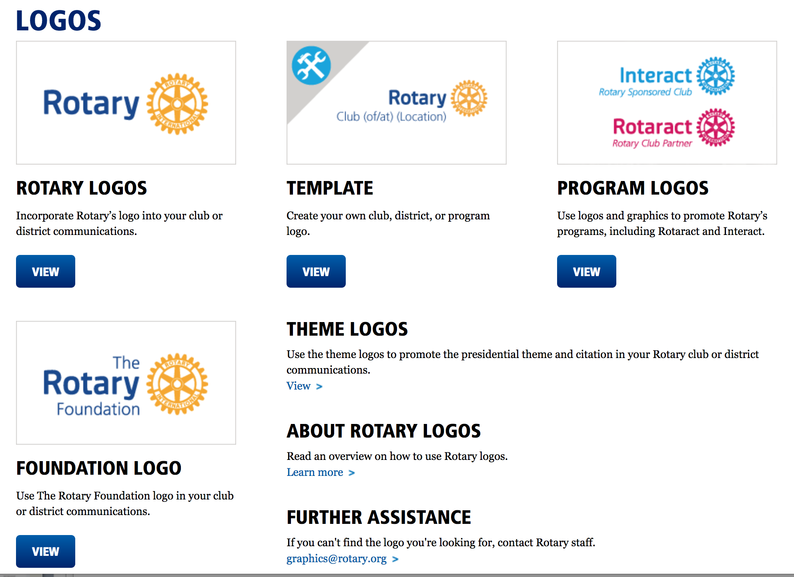
Brand Center

Slide 16

Rotary Showcase

Slide 17
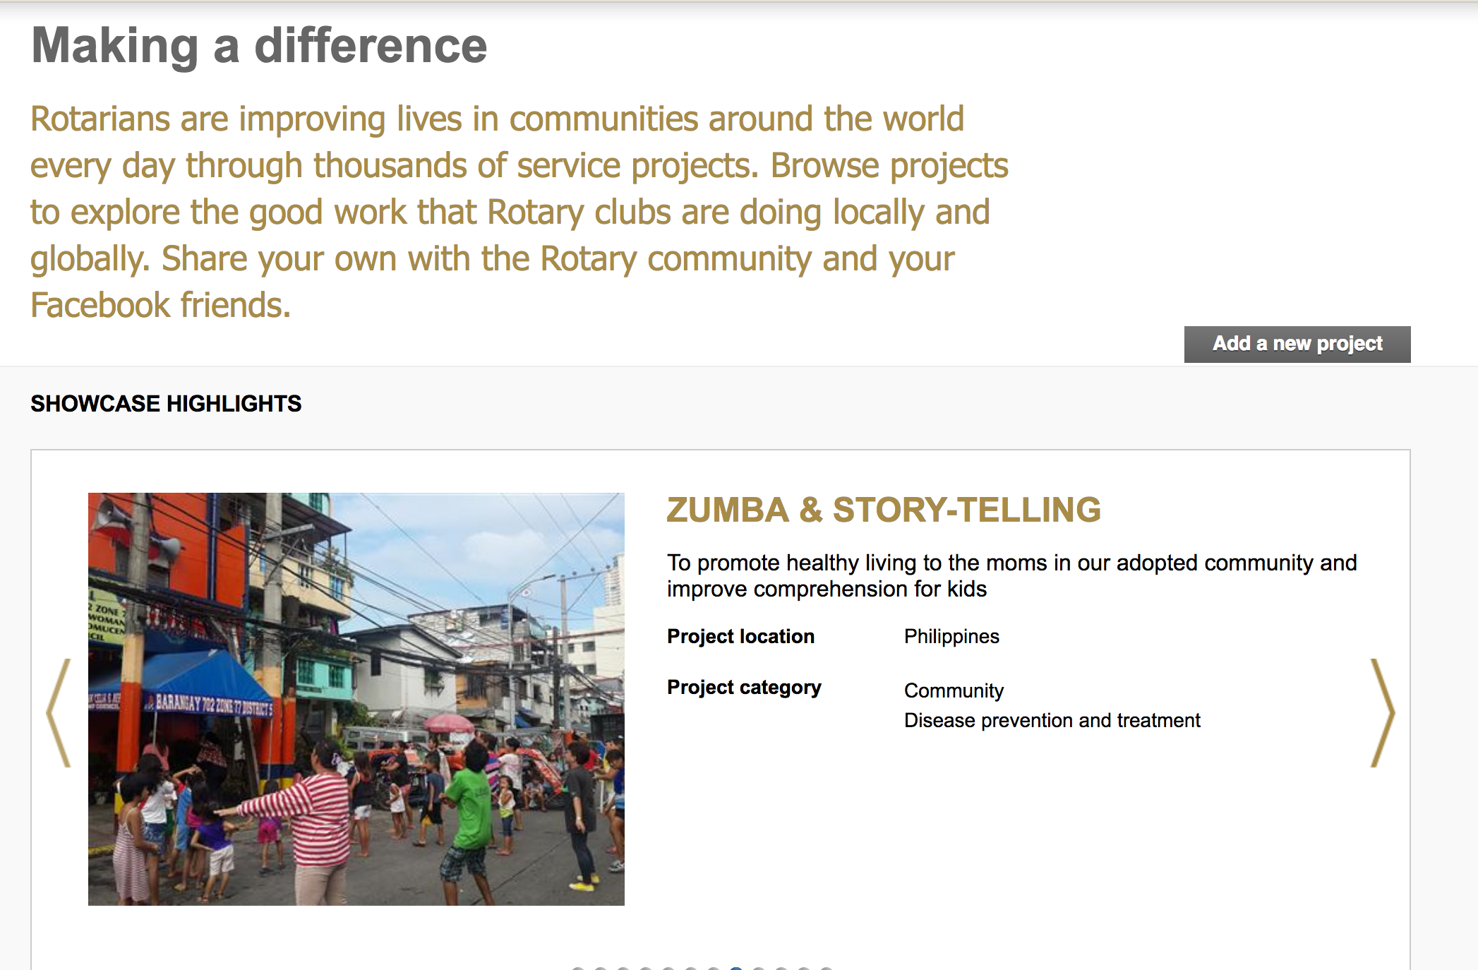
Rotary Showcase

Slide 18
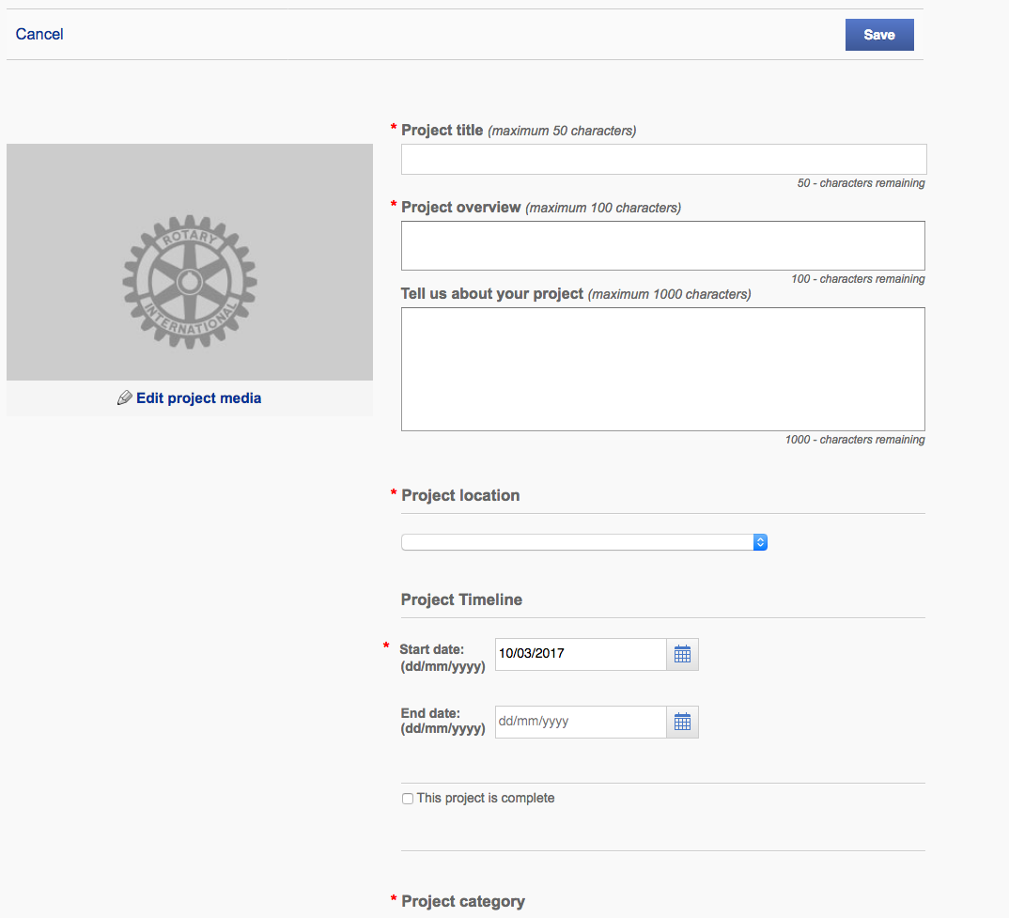
Rotary Showcase

Slide 19
Rotary Ideas

Slide 20
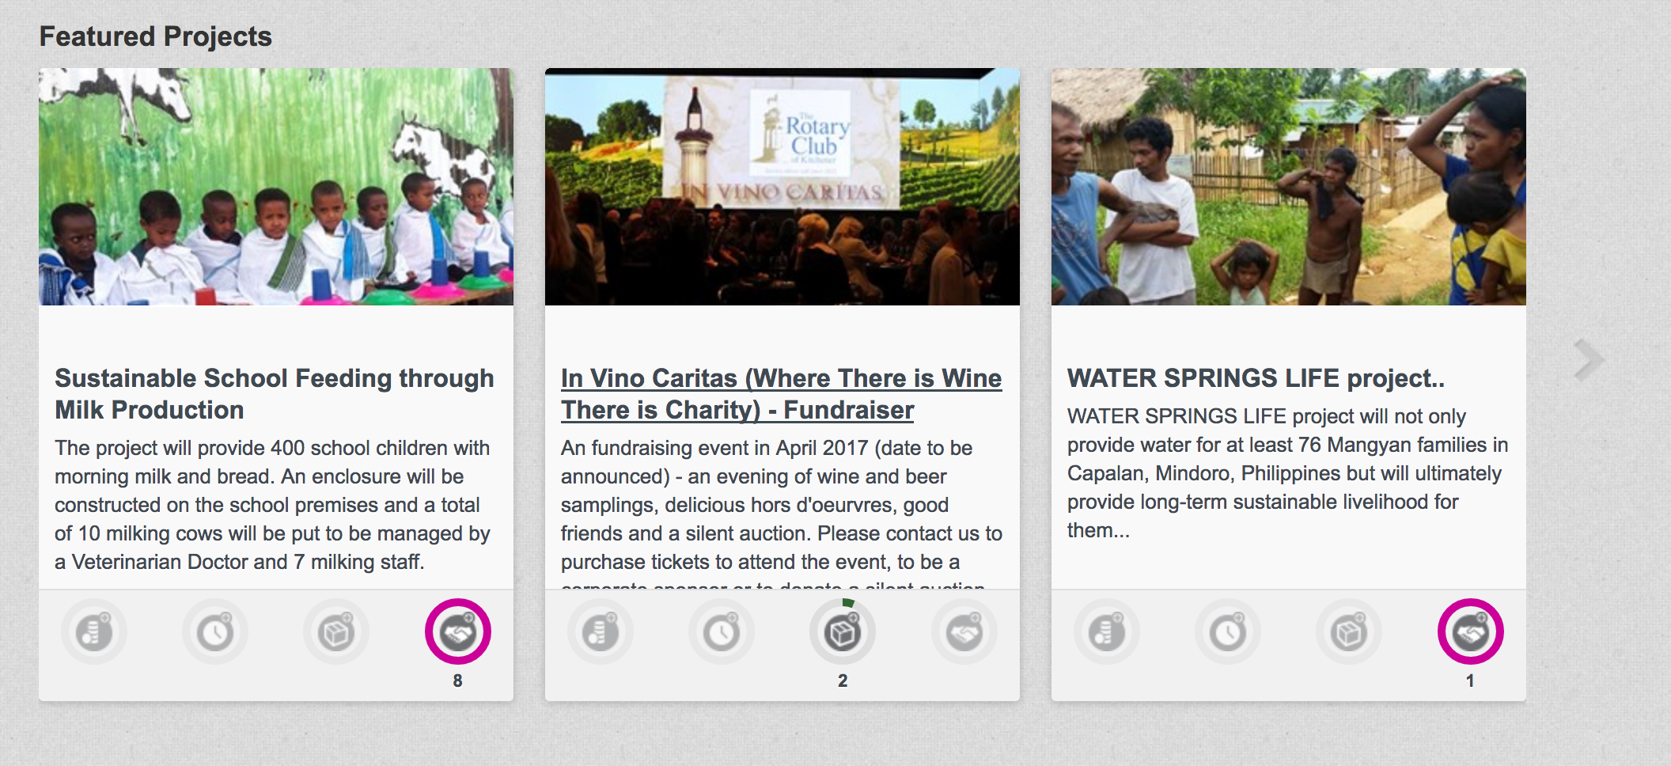
Rotary Ideas

Slide 21
Learning Center

Slide 22
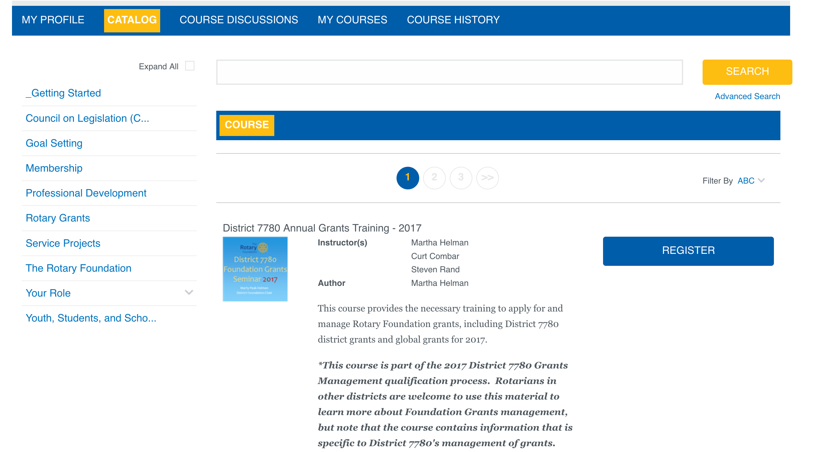
Learning Center

Slide 23
Discussion Groups

Slide 24
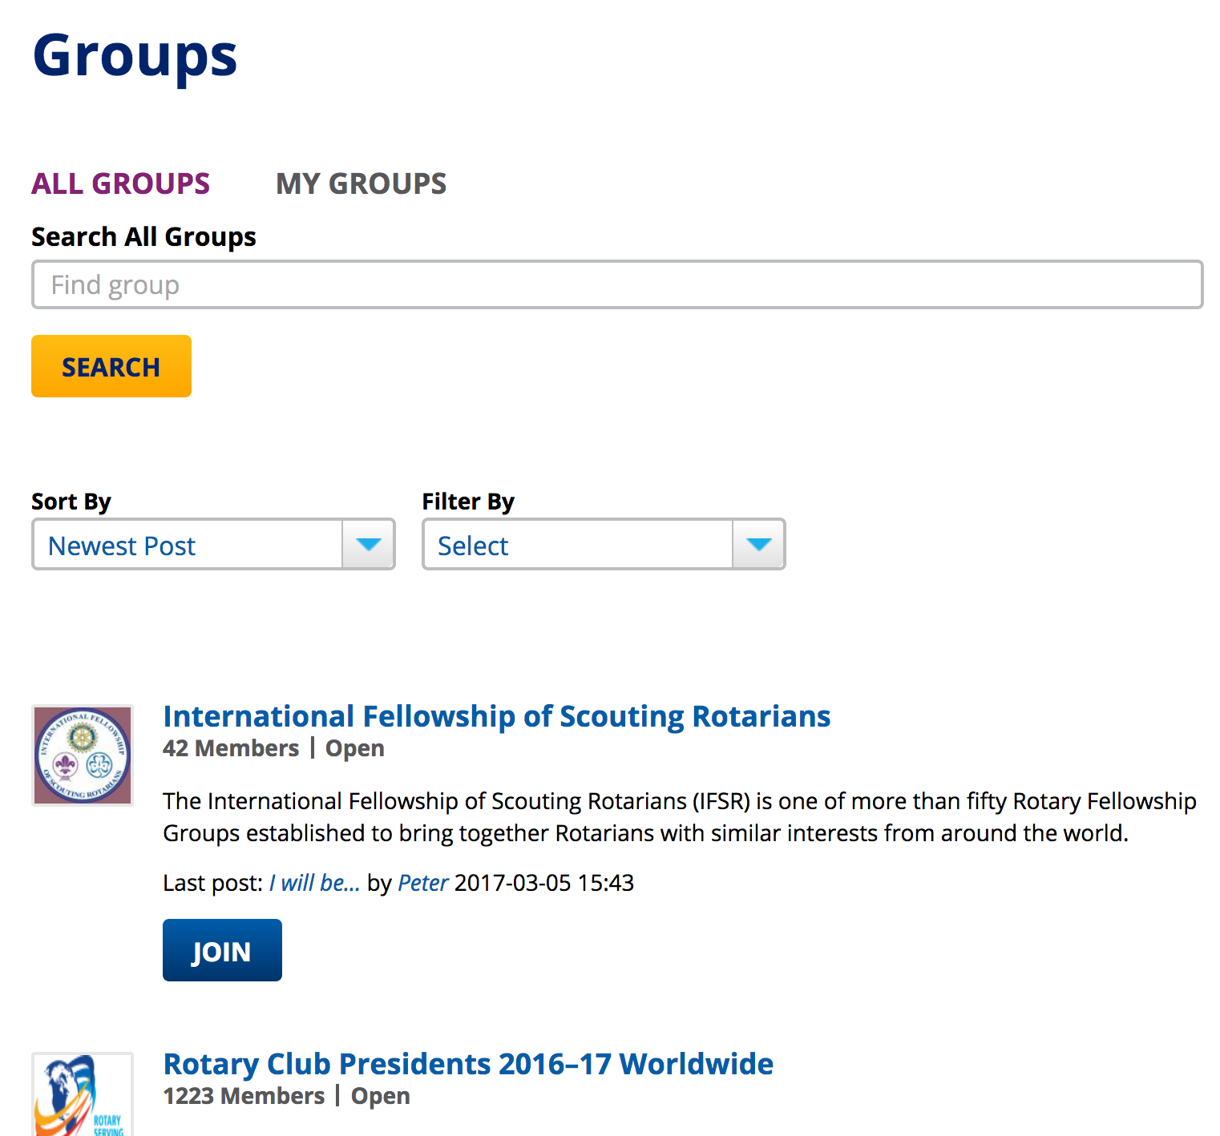
Discussion Groups

Slide 25
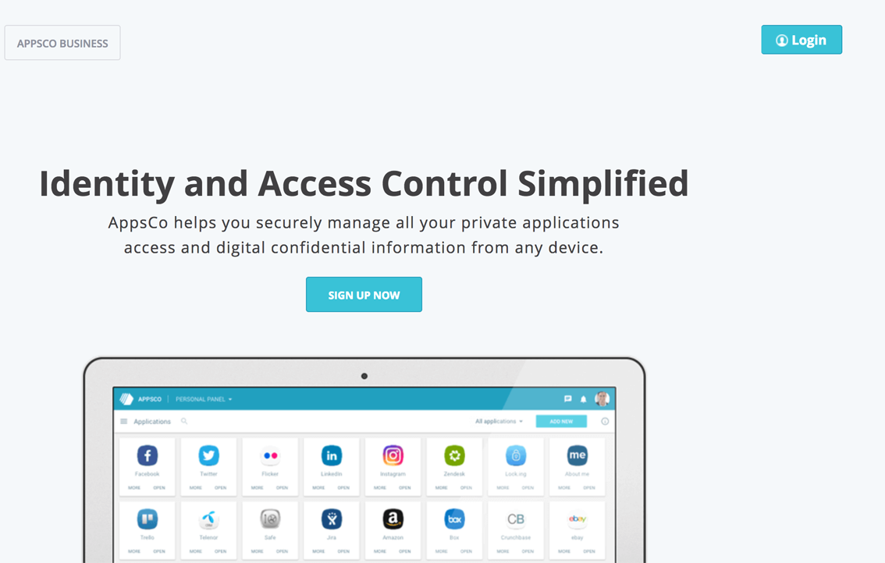
Appsco.com

Slide 26
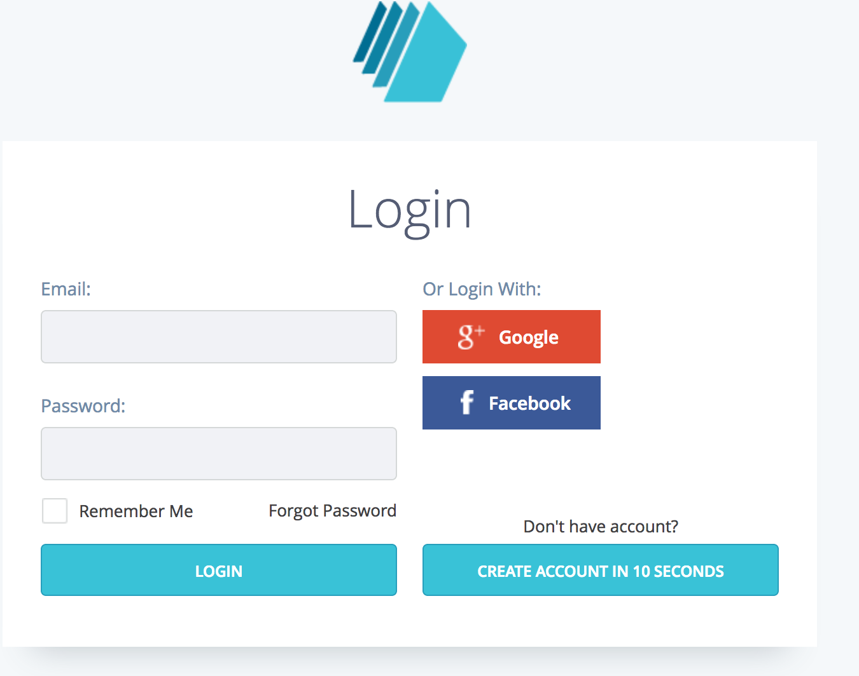
Innlogging

Slide 27
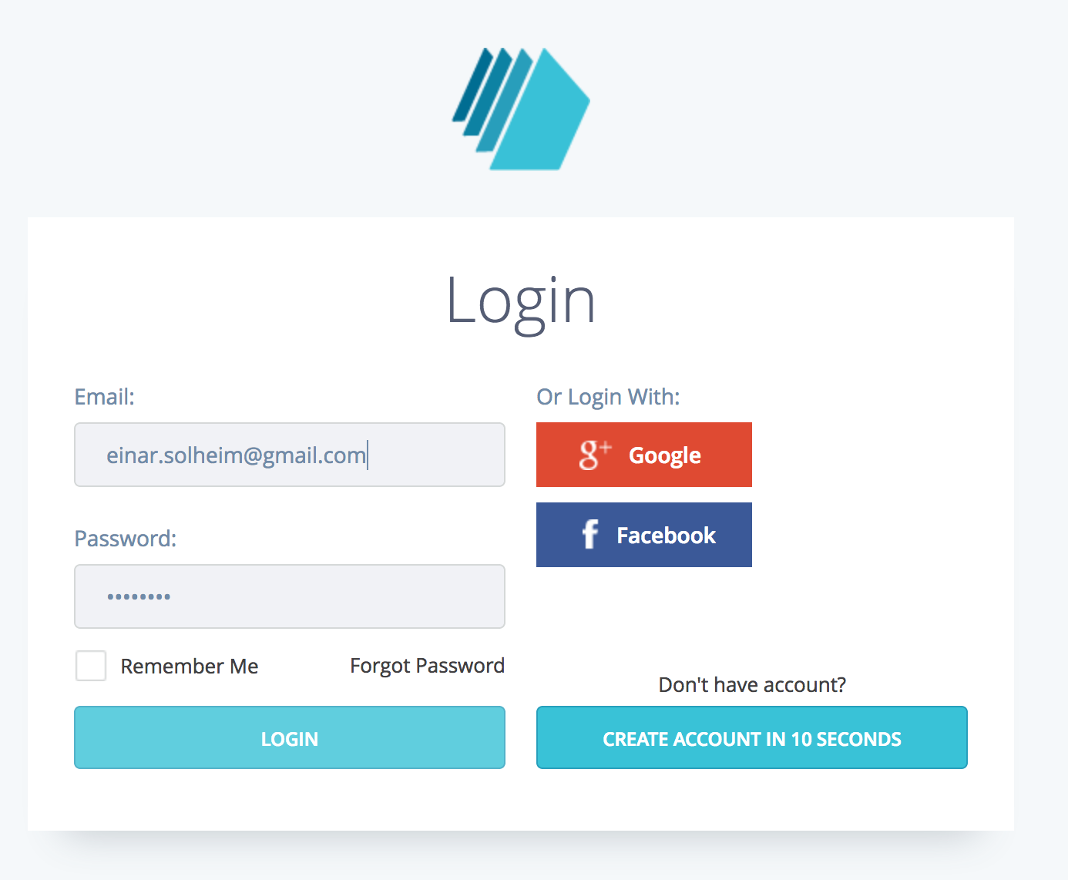

Slide 28
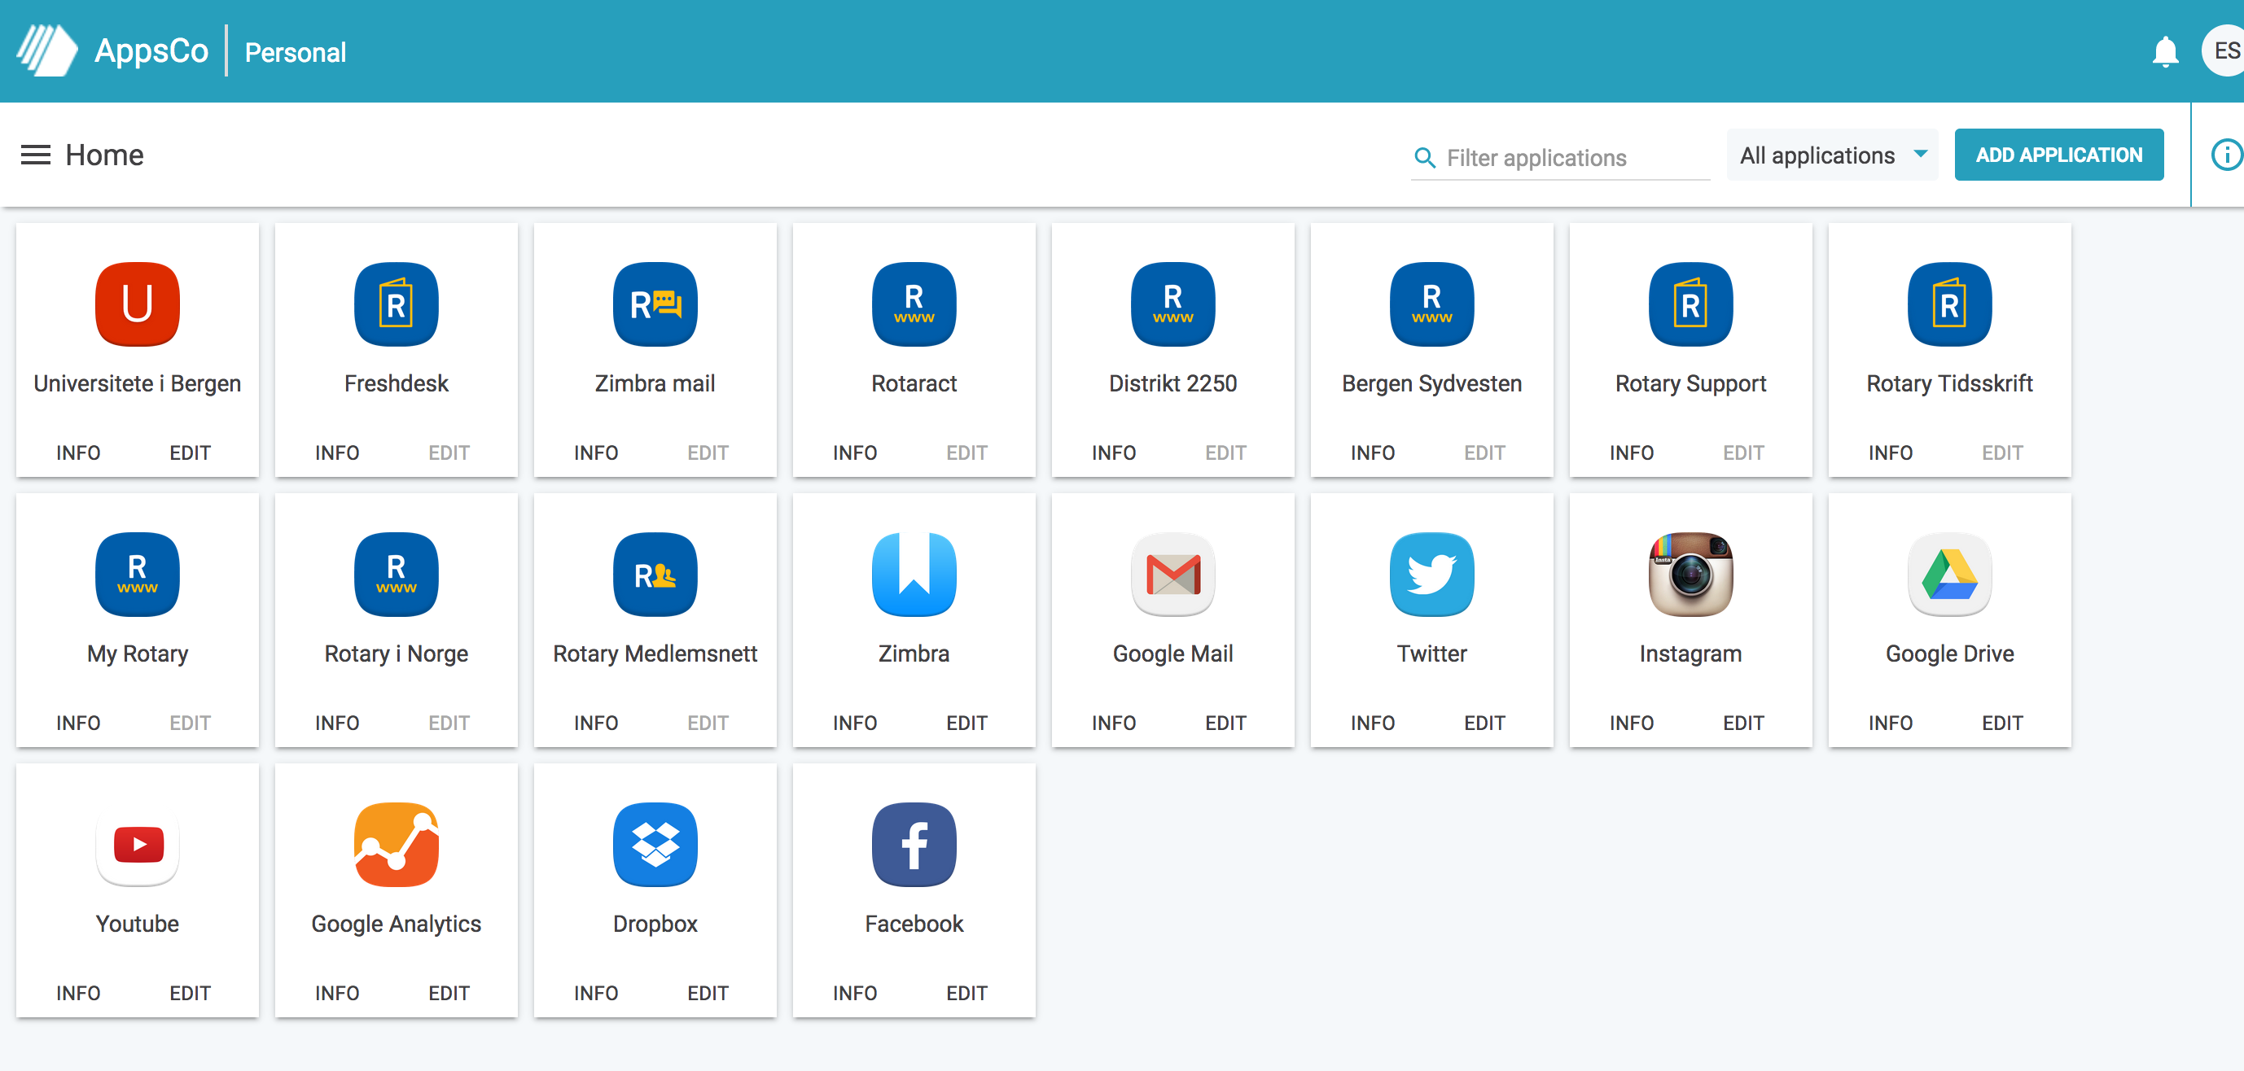
Appsco Dashboard (Min side)
Endring av e-post i Medlemsnett

Slide 29
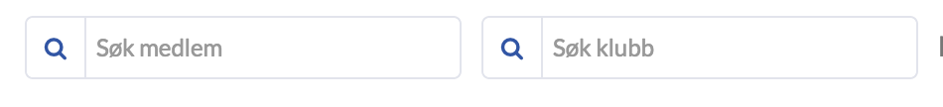
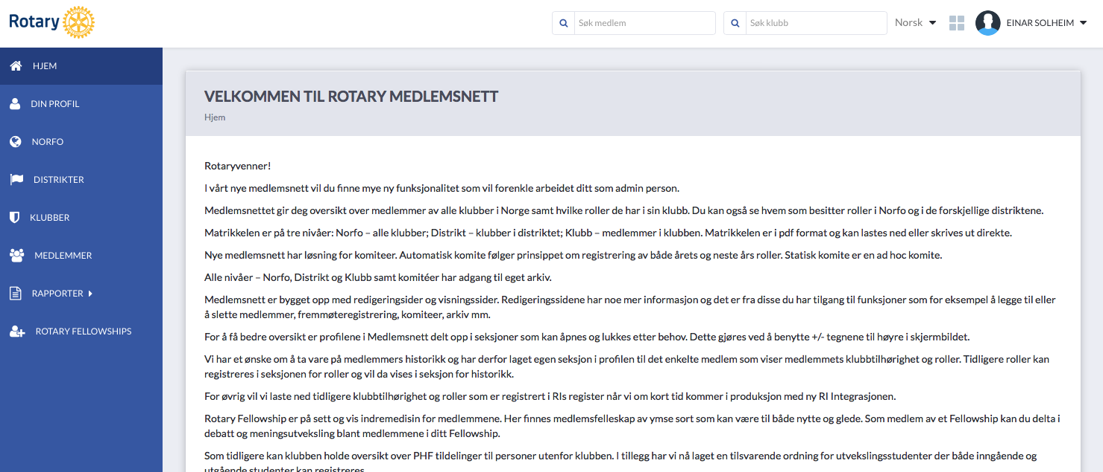
Medlemsnett

Slide 30
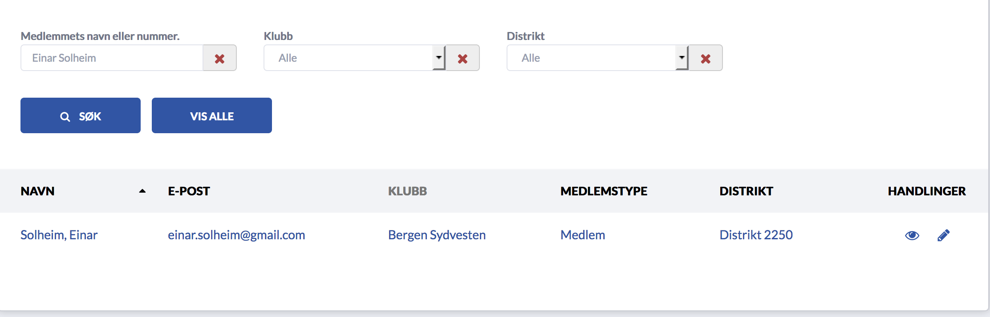

Slide 31
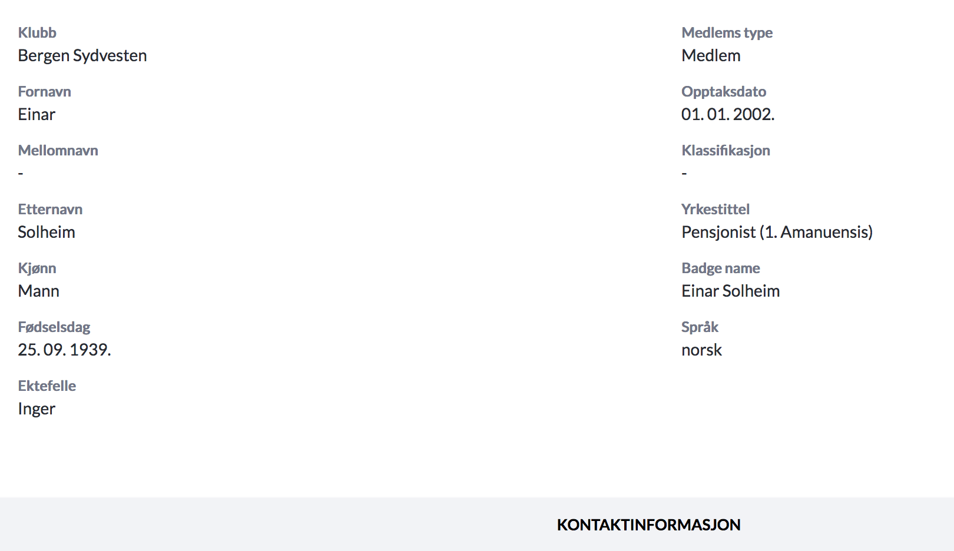

Slide 32
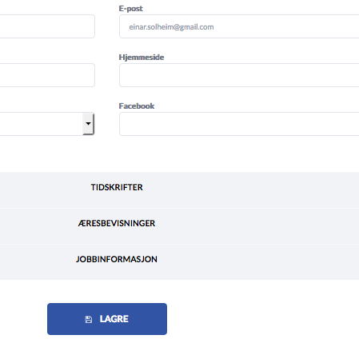
Medlemsnett

Slide 33
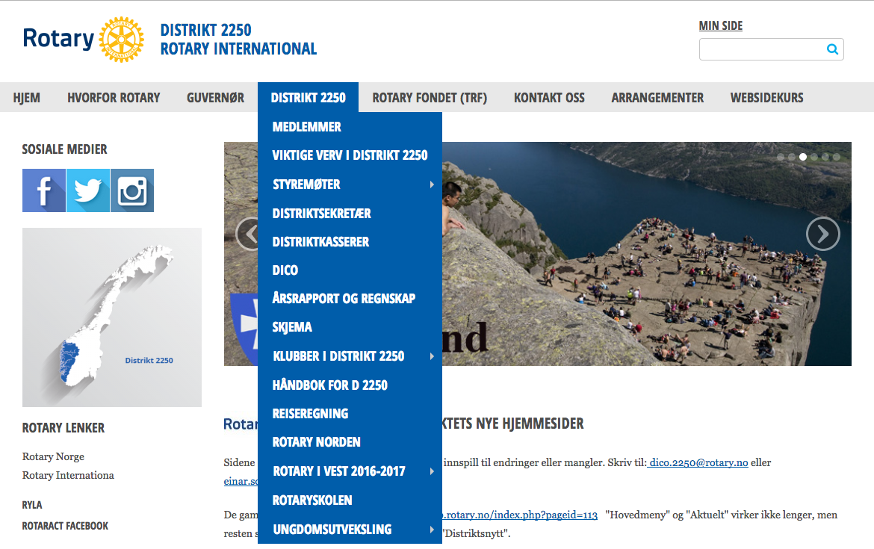
Rotaryskolen
Rotaryskolen finner du på Distriktets hjemmeside: d2250.rotary.no

Slide 34

Rotaryskolen
Rotaryskolen finner du på Distriktets hjemmeside: d2250.rotary.no

Slide 35
Håndboken
Håndboken finner du på Distriktets hjemmeside: d2250.rotary.no

Slide 36
Hvor får jeg hjelp?
Support.rotary.no
d2250.rotary.no
CICO betjener klubbens medlemmer
ITM (IT & Media) assisterer CICO ved behov
DICO assisterer ITMene i distriktet
Webmaster Norfo bistår DICO når det kreves
Data Consultants assisterer Webmaster Norfo

Slide 37
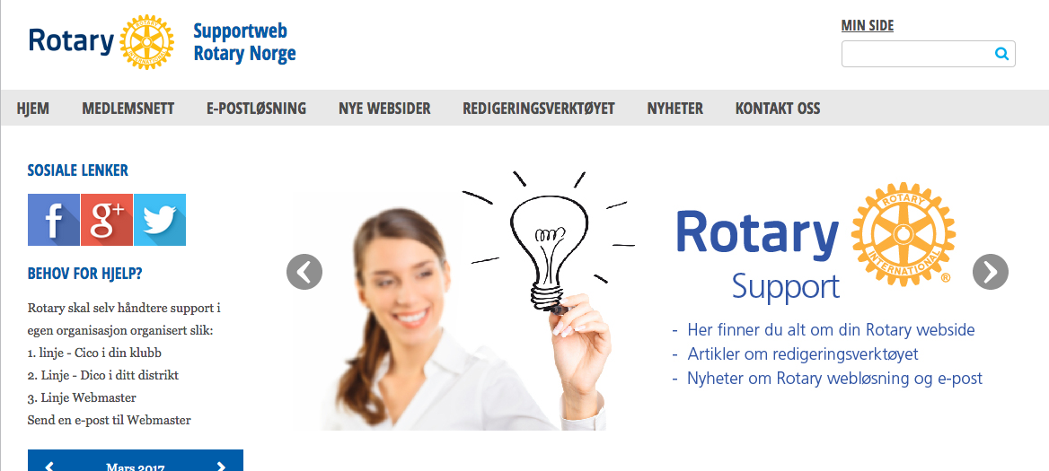
Support
Support.rotary.no

Slide 38
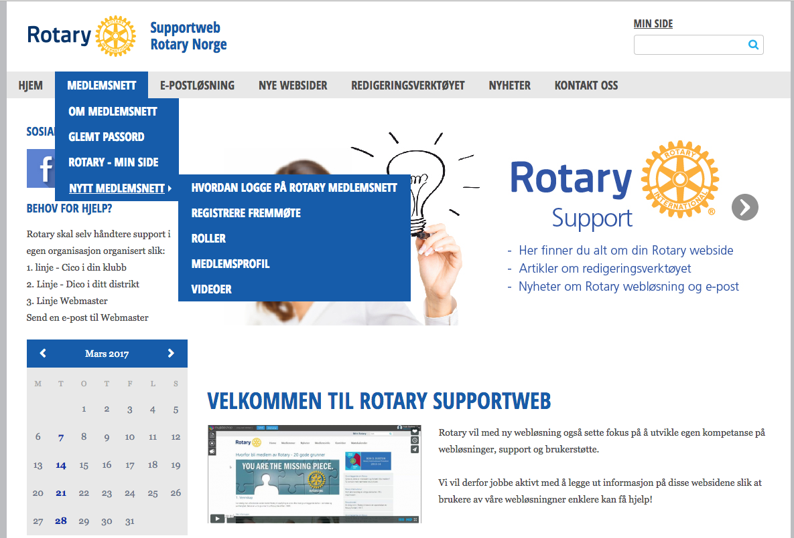
Support

Slide 39
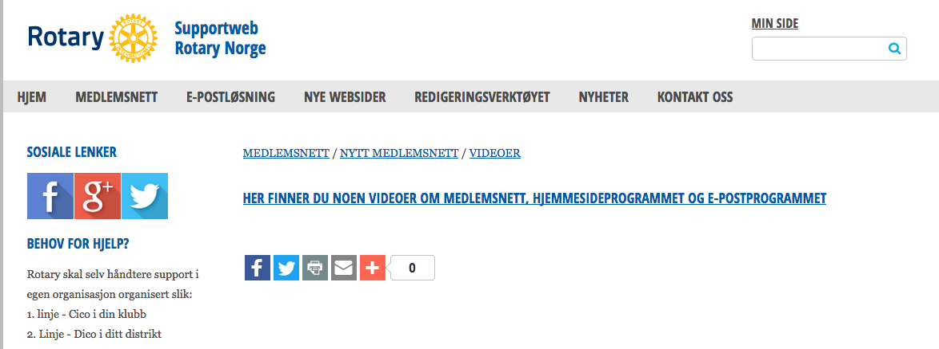
Support

Slide 40
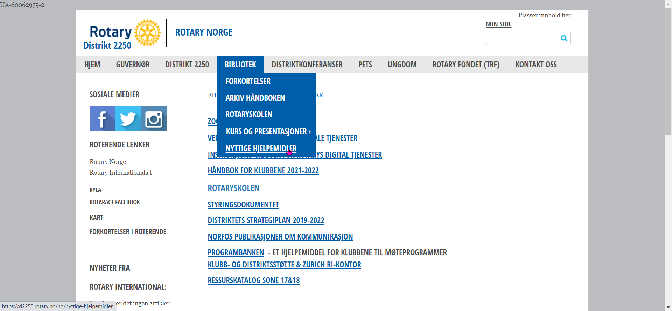
Support – d2250.rotary.no

Slide 41
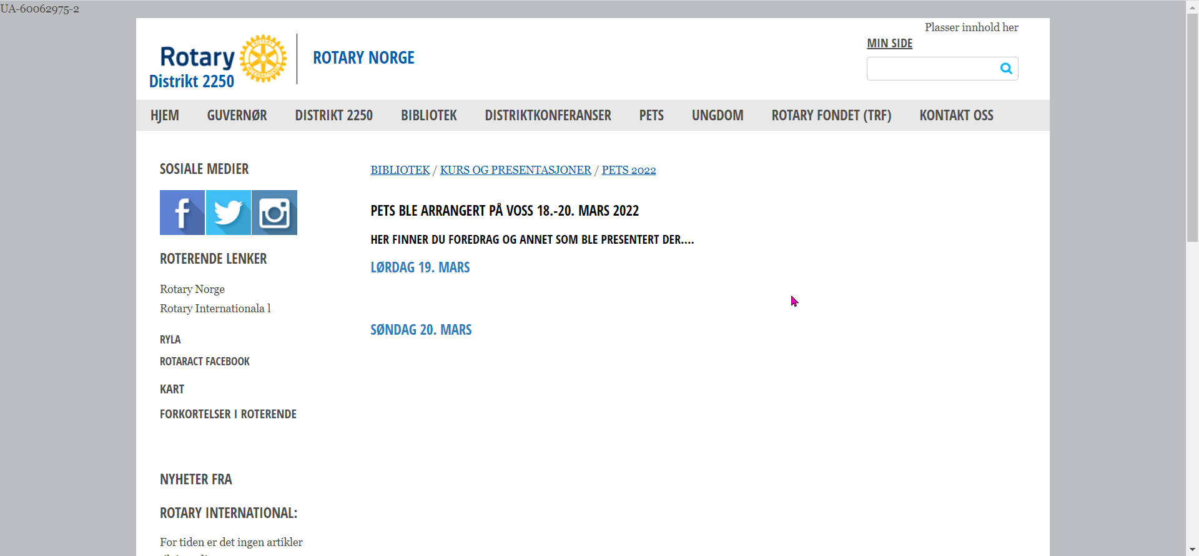
d2250 nettside “Bibliotek” i morgen

Slide 42

Frank takker for seg…

